Slide 1
Programação Web I
Ferramentas de desenvolvimento para a web:
Navegadores, editores e IDEs;
Ferramentas do desenvolvedor embutidas nos navegadores.

Slide 2
Objetivo
Vamos explorar detalhadamente as ferramentas essenciais para o desenvolvimento web, incluindo navegadores, editores e IDEs.
Além disso, vamos nos aprofundar nas ferramentas do desenvolvedor embutidas nos navegadores, entendendo suas funcionalidades avançadas e como utilizá-las de forma eficaz.

Slide 3
Navegadores Web
Os navegadores desempenham um papel fundamental no desenvolvimento web, pois são as plataformas onde os sites serão executados e testados.
Além de fornecerem a interface para os usuários, os navegadores também oferecem um conjunto robusto de ferramentas para desenvolvedores.
Principais Navegadores:
Google Chrome
Mozilla Firefox
Microsoft Edge
Safari
Opera

Slide 4
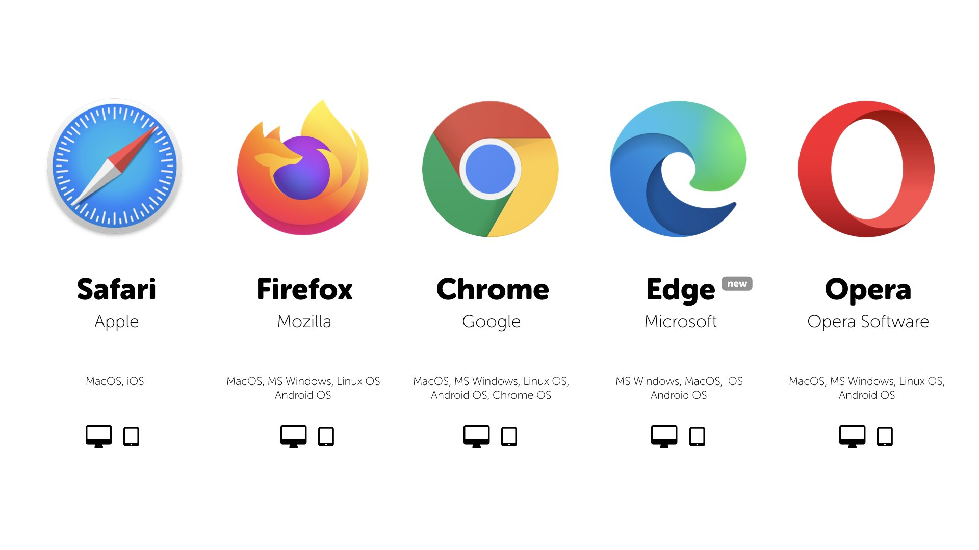

Slide 5
Editores de Texto
Editores de Texto: São ferramentas simples que permitem a edição de arquivos de texto.
Eles não possuem recursos avançados específicos para programação, mas são leves e rápidos.
Alguns exemplos:
Notepad++: Um editor de texto gratuito e de código aberto para Windows.
Sublime Text: Um editor de texto com recursos avançados de personalização e extensibilidade.
Atom: Outro editor de texto de código aberto com suporte a plugins.

Slide 6
IDE (Integrated Development Environment)
Um ambiente de desenvolvimento integrado (IDE) é um software para criar aplicações que combina ferramentas comuns de desenvolvedor em uma única interface de usuário gráfica (GUI).
Um IDE consiste em:
Editor de Código-fonte: é um editor de texto que auxilia na criação de código de software por meio de funcionalidades como destaque da sintaxe com indicadores visuais, recurso de preenchimento automático específico da linguagem e verificação de bugs durante o desenvolvimento.
Debugger: é uma função usada para testar outros programas e mostrar graficamente a localização do bug no código original.
Gerenciador de Projetos: Facilita a organização de arquivos e pastas.
Compilador/Intérprete: Para compilar ou executar o código.
Automação de compilação local: são utilitários que automatizam tarefas simples e repetitivas durante a criação de uma compilação local do software usada pelo desenvolvedor. São tarefas como compilação de código-fonte em código binário, criação de pacotes de código binário e execução de testes automatizados.

Slide 7
Exemplos de IDEs
Visual Studio Code (VS Code): Um IDE gratuito e altamente popular com suporte a várias linguagens de programação.
PyCharm: Específico para desenvolvimento em Python.
Eclipse: Amplamente utilizado para desenvolvimento Java.
IntelliJ IDEA: Excelente para desenvolvimento Java, Kotlin e outras linguagens.

Slide 8
IDE (Integrated Development Environment)
Tipos mais usados de IDEs
Existem inúmeros casos de usos técnicos e empresariais dos IDEs, portanto são muitas as opções proprietárias e open source no mercado. De modo geral, as características mais importantes que diferenciam os IDEs são:
A quantidade de linguagens compatíveis: alguns IDEs são dedicados a uma linguagem específica, por isso acabam sendo melhores para determinado paradigma de programação. O IntelliJ, por exemplo, é conhecido principalmente como um IDE de Java. Outros IDEs suportam uma vasta gama de linguagens. O Eclipse, por exemplo, é compatível com Java, XML e Python, dentre outras.
Sistemas operacionais compatíveis: o sistema operacional do desenvolvedor limitará sua escolha, exceto quando o IDE estiver na nuvem. Se a aplicação em desenvolvimento for destinada a um usuário final com um sistema operacional específico (Android ou iOS, por exemplo), isso também pode criar outra limitação.

Slide 9
IDE (Integrated Development Environment)
Funcionalidades de automação: a maioria dos IDEs incluem editor de texto, automação de compilação e debugger, e muitos são compatíveis com funcionalidades adicionais, tais como refatoração, pesquisa de código e ferramentas de integração e implantação contínua (CI/CD).
Impacto no desempenho do sistema: pode ser importante considerar o volume de memória de um IDE se o desenvolvedor quiser executar, simultaneamente, outras aplicações que demandem muito processamento.
Plug-ins e extensões: em alguns IDEs, é possível personalizar os fluxos de trabalho para adaptá-los às necessidades e preferências do desenvolvedor.

Slide 10
IDEs de desenvolvimento mobile
Todos os setores foram afetados pela popularidade das aplicações para smartphones e tablets. Além das tradicionais aplicações web, muitas empresas também passaram a desenvolver aplicativos mobile.
Um dos principais fatores no desenvolvimento de aplicativos mobile é a escolha da plataforma.
Por exemplo, se um aplicativo novo for usado no iOS, Android e web page, é melhor utilizar um IDE compatível com diversas plataformas em vários sistemas operacionais.

Slide 11
Xcode

Slide 12
Android Studio

Slide 13
IDEs na nuvem
Ambientes de desenvolvimento integrado fornecidos como um software como serviço (SaaS) baseado na nuvem oferecem benefícios exclusivos, se comparados a ambientes de desenvolvimento locais.
Por exemplo, nas soluções SaaS, não existe a necessidade de fazer download de software e configurar ambientes e dependências locais. Assim, os desenvolvedores podem começar a contribuir imediatamente com o projeto.

Slide 14
Funcionalidades Avançadas dos Navegadores
Suporte a tecnologias modernas, como HTML5, CSS3 e JavaScript ES6+.
Console de desenvolvedor para depuração e teste de JavaScript.
Ferramentas de inspeção para analisar e modificar o DOM (Document Object Model) em tempo real.
Capacidade de simular dispositivos móveis para garantir a responsividade do design.
Ferramentas de análise de desempenho para identificar gargalos de carregamento e otimizar o desempenho do site.

Slide 15
Ferramentas do Desenvolvedor Embutidas nos Navegadores
As ferramentas do desenvolvedor embutidas nos navegadores oferecem uma ampla gama de recursos para ajudar os desenvolvedores a depurar e otimizar seus sites e aplicativos web.
Funcionalidades Avançadas das Ferramentas do Desenvolvedor:
Depuração de JavaScript: Permite definir breakpoints, inspecionar variáveis e acompanhar o fluxo de execução do código JavaScript.
Análise de Desempenho: Fornece métricas detalhadas sobre o desempenho do site, incluindo tempo de carregamento, uso de recursos e renderização da página.

Slide 16
Ferramentas do Desenvolvedor Embutidas nos Navegadores
Auditorias de Acessibilidade: Avalia a acessibilidade do site de acordo com as diretrizes e padrões estabelecidos, identificando áreas que precisam ser melhoradas.
Simulação de Rede: Permite simular diferentes condições de rede, como velocidade de conexão e latência, para testar a experiência do usuário em diferentes cenários.
Edição de Estilos e Layouts: Facilita a modificação do CSS em tempo real para ajustar o layout e o estilo do site.

